Slide 1
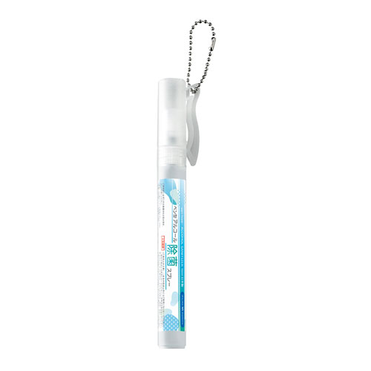
【提案書】
ペン型アルコール除菌スプレー10ml
特徴
スリムなフォルムで携帯にも便利なペンタイプのアルコール除菌スプレーです。ボールチェーン付きでバッグなどに付けておくことも可能。ノベルティ用としてもおすすめです。
納期
納期スペース
仕様
素材：エタノール、水
サイズ：全長140mm
容量：10ml
包装：無包装
備考：インナーカートン100入×4 薬機法:雑品扱いの商品となります
お見積
お見積りスペース

